Slide 1
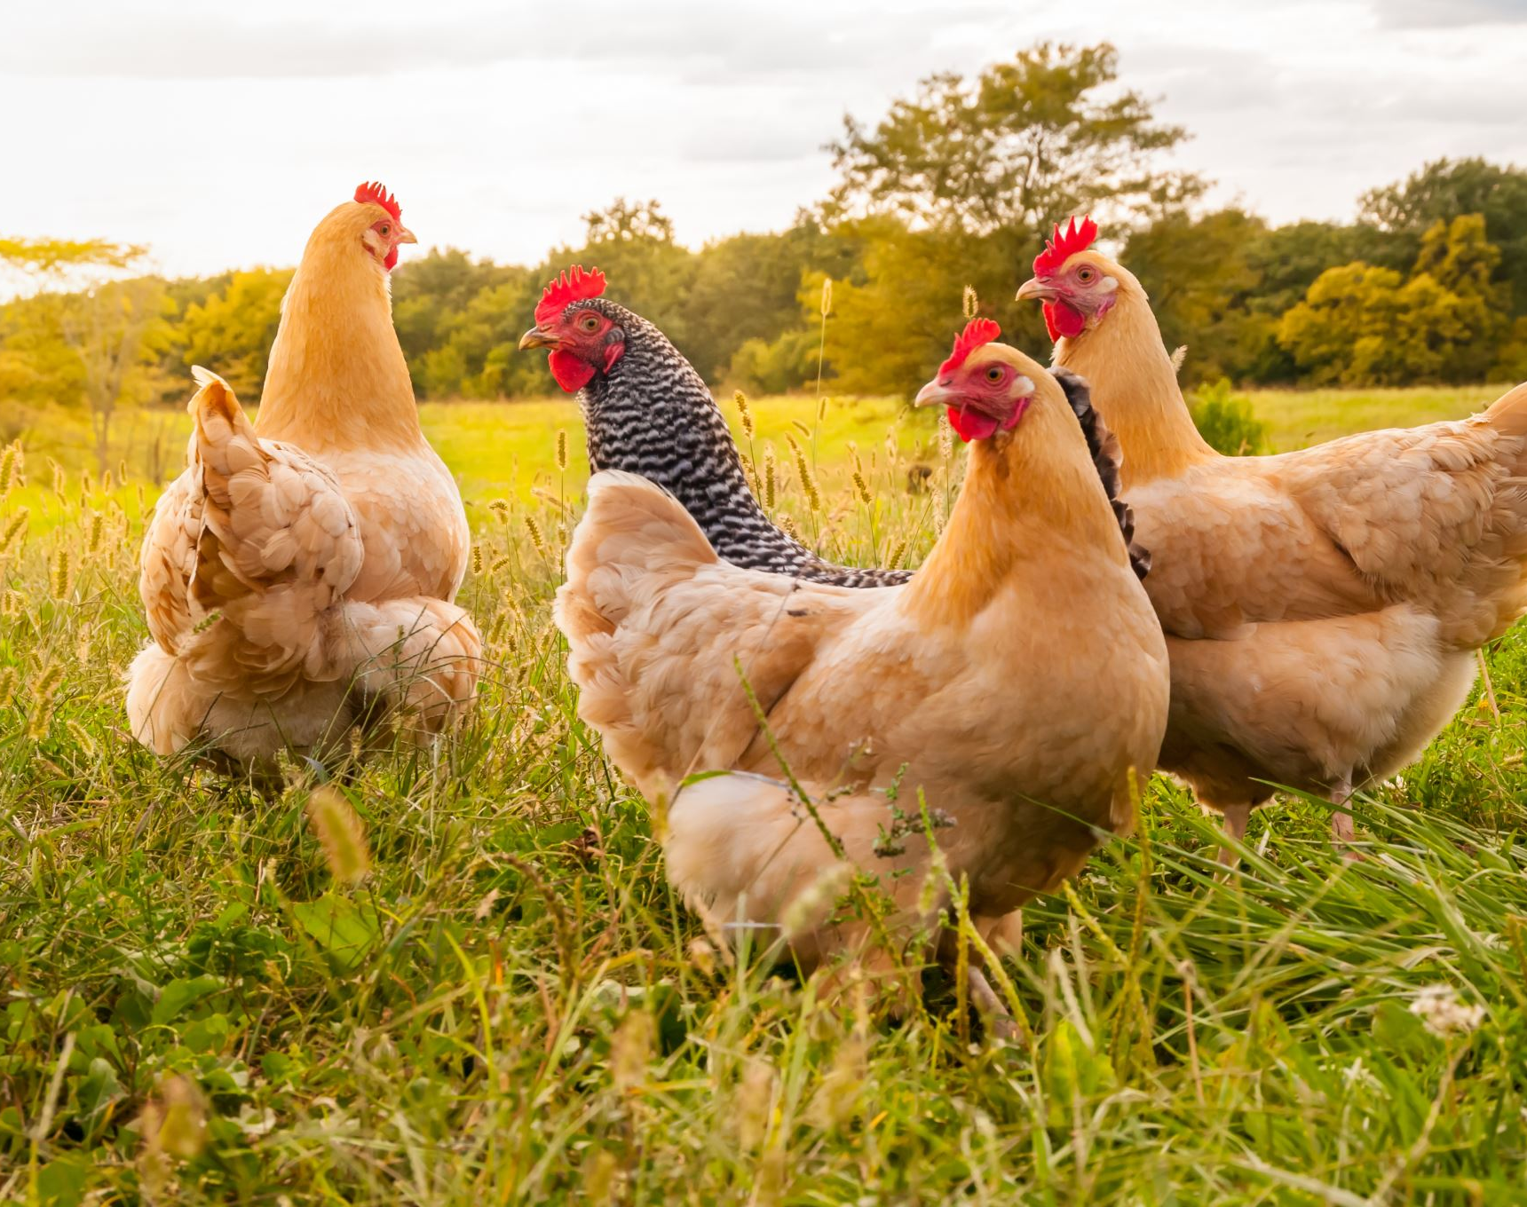
PROJET 9
Produisez une étude de marché avec R ou Python

Slide 2
INTRODUCTION
1
Mission : Pour le lancement à l’international de l'entreprise agroalimentaire française La Poule qui Chante, proposer une analyse des groupements de pays que l’on peut cibler pour exporter nos poulets.
2
Objectif : Comprendre les caractéristiques des pays qui pourraient être des marchés potentiels et de formuler des recommandations basées sur nos résultats.
3
Les Données : Les données composées de 5 tables, ont été collectées sur le site de la FAO (Food and Agriculture Organization) avec les critères de l’analyse PESTEL.

Slide 3
Méthodologie Générale
Notre analyse s'est déroulée en deux parties distinctes, chacune réalisée dans un notebook différent.
1
Partie 1 :
Le premier Notebook est dédié à la Préparation, au Nettoyage des données et à l’Analyse exploratoire initiale.
2
Partie 2 :
Le deuxième Notebook aborde les aspects de Clustering, y compris la Classification Ascendante Hiérarchique (CAH), la Méthode des k-means et l’Analyse en Composantes Principales (ACP).

Slide 4
Partie 1: Préparation et Nettoyage des Données
Toutes les opérations et vérifications ont été réalisées, notamment la suppression des valeurs manquantes, vérification des doublons et des valeurs aberrantes.
1
Composition des Tables :
Table Disponibilite: 5 Variables et 172 pays
Table Population : 2 Variables et 236 pays
Table Demographie : 3 Variables et 234 pays
Table Stabilite : 2 Variables et 197 pays
Table Economie : 3 Variables et 211 pays
2
Création de la Base de Données pour l’étude de Marché :
Jointure interne des 5 tables sur la clé primaire ‘Zone’ qui indique le pays.
Sélection de 11 Variables pertinentes dont 10 variables numériques
Suppression de l’Inde pour éviter un cluster formé d’un seul pays dans les analyses.
162 Pays retenus.

Slide 5
Partie 2: Analyse des Clusterings et Visualisations
2.1. Classification Ascendante Hiérarchique (CAH)
Après le test des trois normalisations MinMaxScaler, StandardScaler et RobustScaler, la Normalisation MinMaxScaler a donné de meilleurs résultats avec la classification la plus équilibrée . Elle permet de ramener nos variables à la même échelle entre 0 et 1, afin d’éviter l’effet de taille.
La Méthode de la CAH a permis de regrouper les pays en clusters en fonction de leurs caractéristiques similaires.
Le Dendrogramme obtenu permet de visualiser les 4 derniers clusters identifiés et les pays qui les composent. Mais la CAH ne définit pas de nombre de clusters optimal.

Slide 6
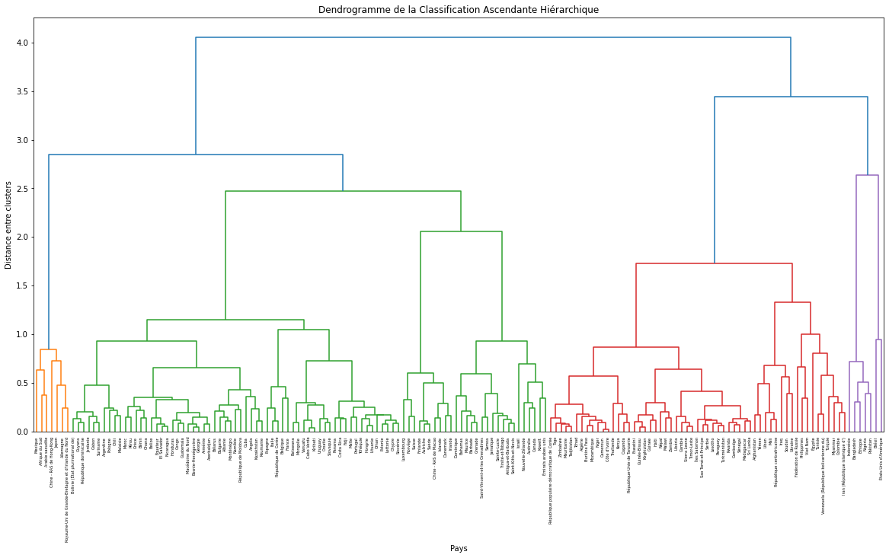
Visualisation du Dendrogramme de la CAH

Slide 7
Partie 2: Analyse des Clusterings et Visualisations
2.2. L’Analyse par la Méthode des K-means
Contrairement à la CAH, la Méthode des K-Means nécessite de déterminer au préalable le nombre de clusters optimal. Et le test a permis de trouver un nombre optimal de 5 Clusters par la méthode de Silhouette qui vise à minimiser la distance intra-cluster et à maximiser la distance inter-cluster.
Le pairplot des k-means permet une visualisation utile pour évaluer la qualité des clusters obtenus, identifier les variables discriminantes et détecter les relations entre les variables.
Les boxplots des variables par cluster complètent notre analyse en fournissant des informations détaillées sur les caractéristiques spécifiques de chaque groupe et aident à interpréter les résultats du clustering de manière plus approfondie.

Slide 8
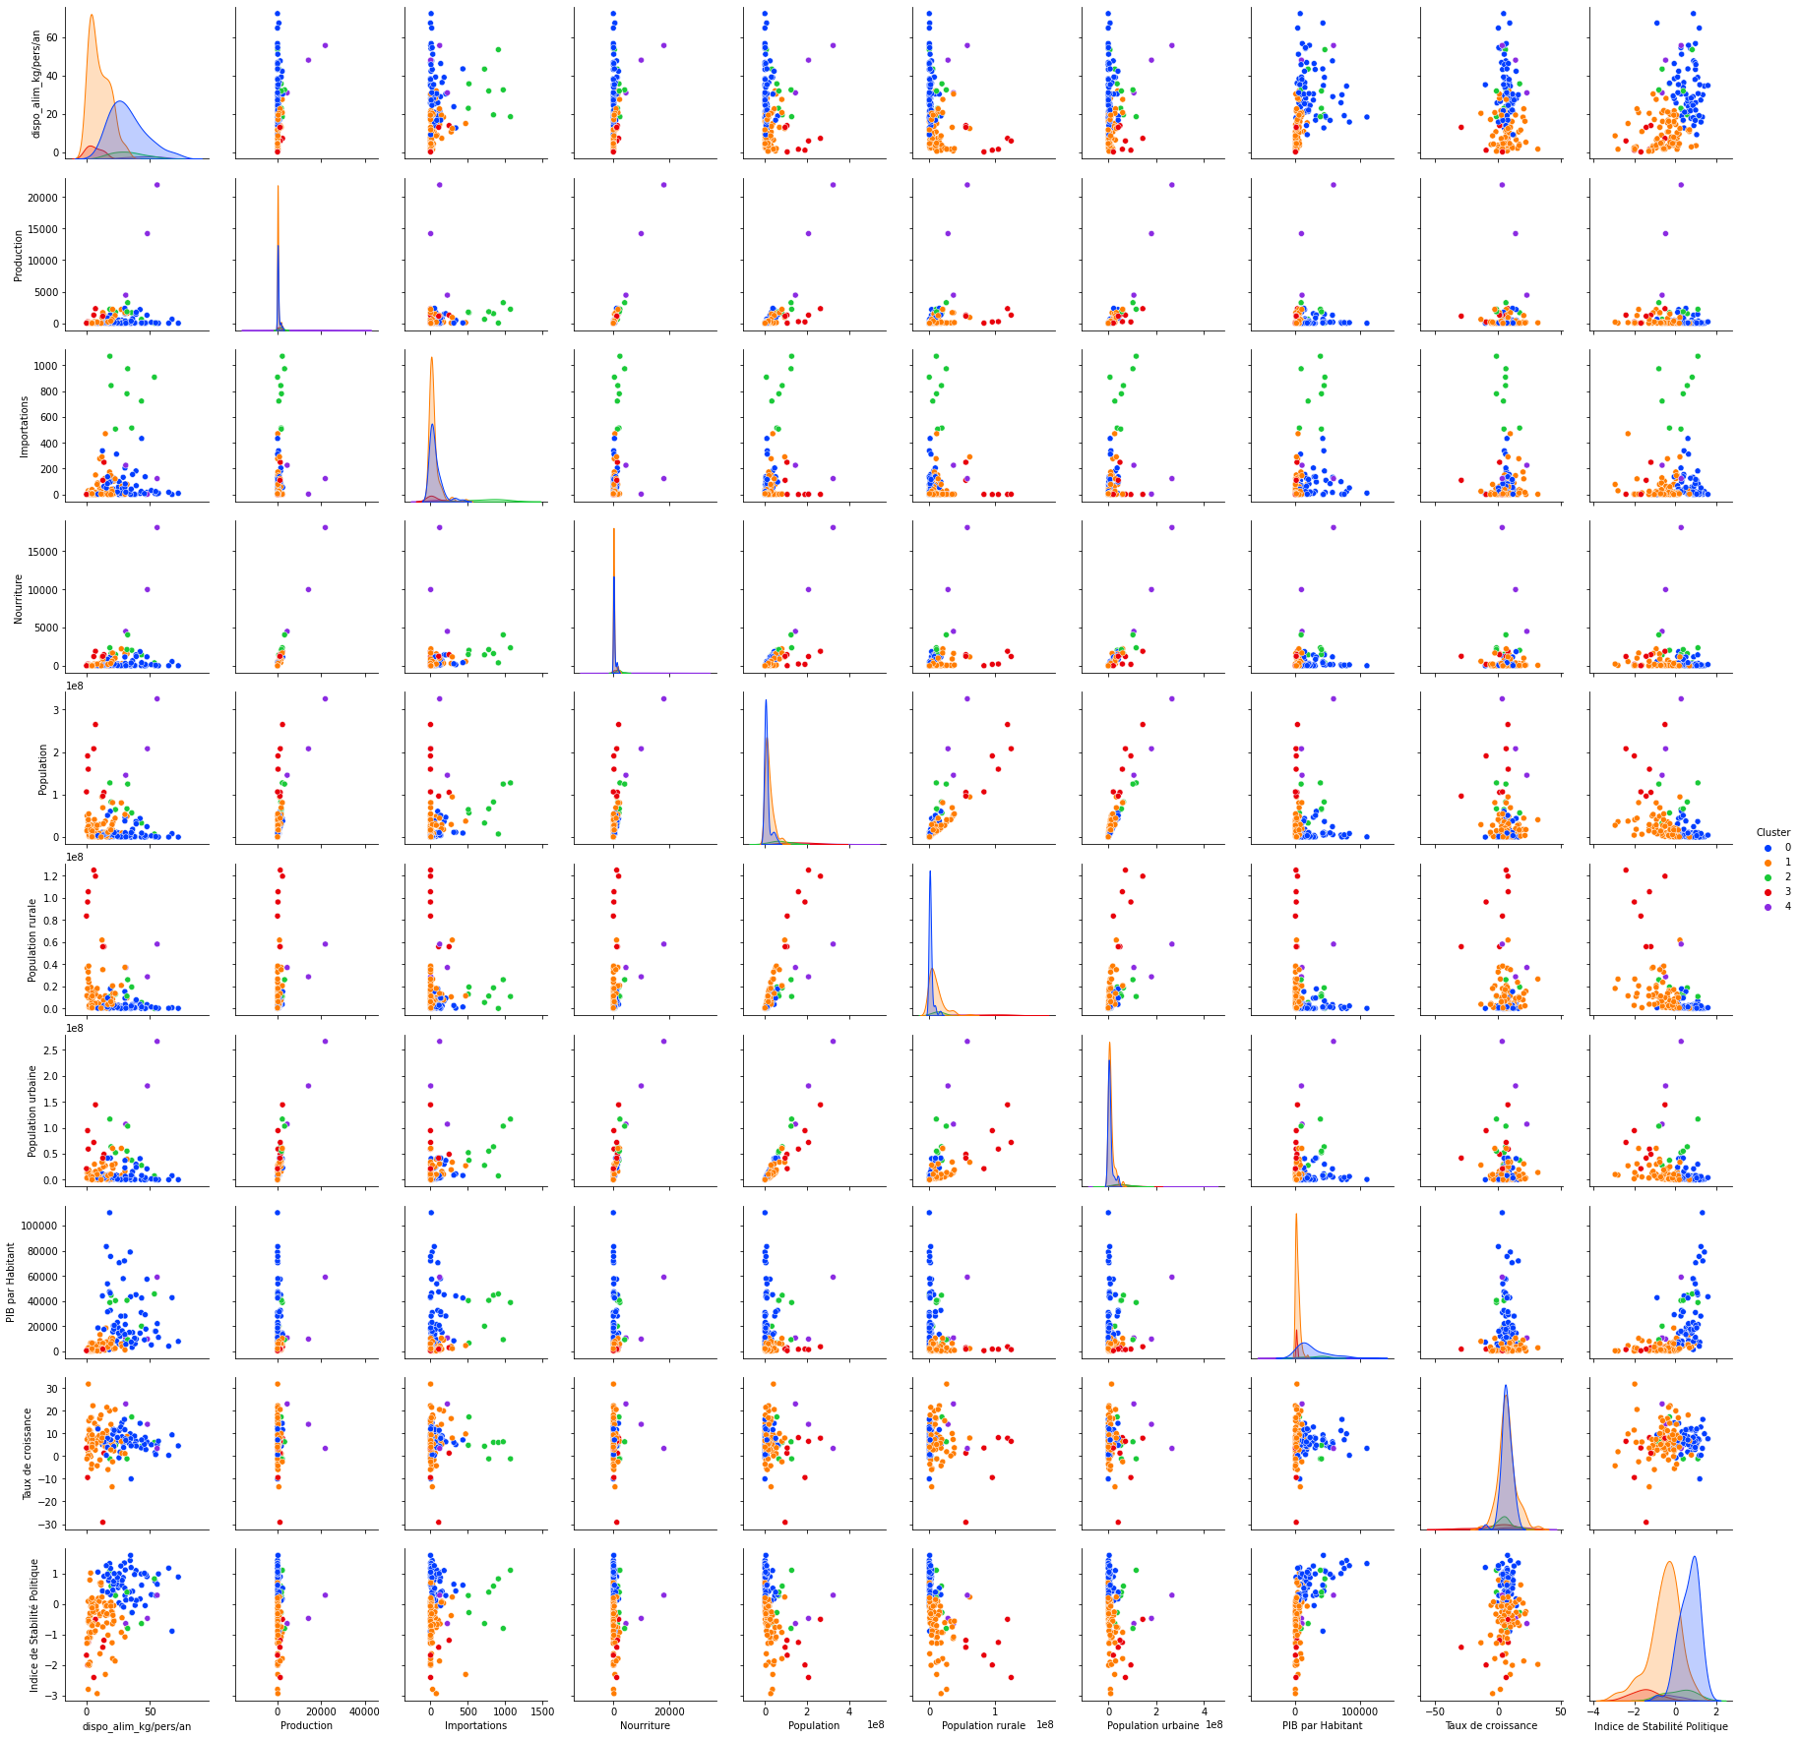
Pairplot de Visualisation des Clusters K-means

Slide 9
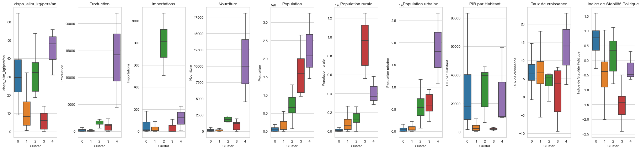
Boxplot des Caractéristiques des Clusters K-means

Slide 10
Caractéristiques des Groupes
Groupe 1 : Composé de 62 pays relativement riches et stables sur le plan politique.
Groupe 2 : Composé de 82 pays relativement pauvres et instables sur le plan politique, mais qui connaissent une croissance économique relativement rapide.
Groupe 3 : Composé de 8 pays relativement riches et stables sur le plan politique
Groupe 4 : Composé de 7 pays relativement pauvres et instables sur le plan politique, en difficulté économique.
Groupe 5 : Composé de 3 pays relativement riches avec un peu d’instabilité sur le plan politique et qui connaissent une forte croissance économique.

Slide 11
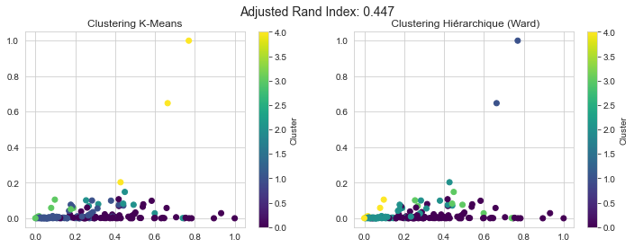
2.3. Comparaison des deux Méthodes de Clustering
Cluster 0 : K-Means -> 62 pays; CAH -> 91 pays
Cluster 1 : K-Means -> 82 pays; CAH -> 2 pays
Cluster 2 : K-Means -> 8 pays; CAH -> 57 pays
Cluster 3 : K-Means -> 7 pays; CAH -> 7 pays
Cluster 4 : K-Means -> 3 pays; CAH -> 5 pays
L'indice de rang ajusté (ARI) de 0,447 suggère une correspondance modérée entre les deux méthodes de clustering.

Slide 12
2.4. Analyse des Centroïdes des Classes
Les Centroïdes représentent les valeurs moyennes de chaque variable dans chaque classe, ce qui permet d'identifier les profils caractéristiques de chaque groupe.
Groupe 1: Indique des pays en développement où l'industrie avicole est encore en développement et pourrait représenter une opportunité d'exportation de poulets pour répondre à la demande croissante.
Groupe 2 : Ces pays pourraient nécessiter des importations de produits agroalimentaires pour répondre à la demande urbaine croissante.
Groupe 3 : Ces pays pourraient représenter des marchés potentiels pour l'exportation de poulets de haute qualité, grâce à leur pouvoir d’achat élevé ainsi que leurs importations de viande de volailles.
Groupe 4 : Ces pays pourraient nécessiter des efforts supplémentaires pour développer leur industrie avicole et présentent des opportunités limitées pour l'exportation de poulets.
Groupe 5 : Ces pays pourraient être des marchés prometteurs pour l'exportation de poulets de qualité supérieure, grâce au pouvoir d’achat élevé et leurs perspectives de croissance.

Slide 13
2.5. L’Analyse en Composantes Principales (ACP)
L'Analyse en Composantes Principales (ACP) a servi à faciliter notre compréhension des données en permettant de réduire la dimensionnalité, de visualiser les données et d'identifier les variables les plus influentes.
La Matrice de Covariance, le calcul des Valeurs Propres et Vecteurs Propres et le Cercle de corrélation ont été utilisés pour évaluer la variance expliquée, sélectionner le nombre de composantes principales, interpréter les relations entre variables et composantes principales, et réduire la dimensionnalité des données.
3 Composantes expliquent ensemble 74.23% de la variance totale.
Composante 1 : Peut être interprétée comme Niveau d'urbanisation et disponibilité alimentaire.
Composante 2 : Peut être interprétée comme Répartition de la population entre zones rurales et urbaines.
Composante 3 : Peut être interprétée comme Importations et richesse économique.

Slide 14
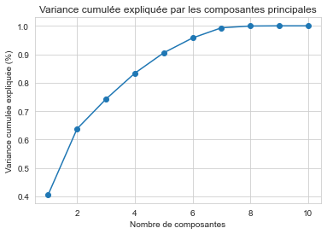
Visualisation de la Variance Expliquée

Slide 15
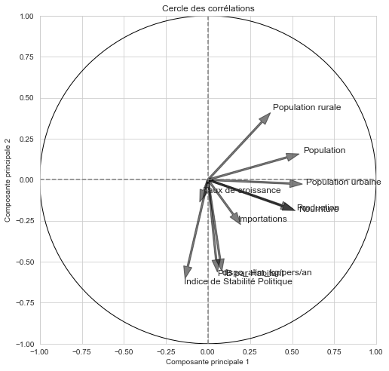
Visualisation du Cercle de Correlation

Slide 16
2.6. Conclusions et Recommandations
Nos analyses approfondies nous ont permis de tirer les conclusions suivantes :
Les pays peuvent être regroupés en 5 Groupes distincts en fonction de leurs caractéristiques, selon les résultats de la CAH et des k-means.
Parmi les 5 clusters obtenus, les 2 Groupes les plus pertinents pour notre objectif d'exporter des poulets sont les clusters 2 et 4. Ces deux groupes se distinguent par leur potentiel économique, leur niveau de développement et leur demande croissante de produits agroalimentaires, ce qui en fait des marchés cibles attractifs pour nos poulets. En nous concentrant sur ces groupes, nous pourrons maximiser nos efforts d'exportation en capitalisant sur les opportunités commerciales existantes et en répondant aux besoins spécifiques de ces marchés.
Si l'entreprise cherche des marchés stables et prospères, le Cluster 0 serait aussi un choix judicieux, car il est composé de pays relativement riches et stables sur le plan politique, avec une croissance économique rapide.
Si l'entreprise cherche à s'implanter dans des marchés en développement avec un potentiel de croissance élevé, le Cluster 1 pourrait être une option intéressante, car il est composé de pays pauvres mais avec un taux de croissance économique rapide. Cependant, il faut prendre en compte l'instabilité politique qui peut impacter les activités de l'entreprise.
Le Cluster 3 serait un choix risqué, car il est composé de pays pauvres et instables sur le plan politique, avec une faible disponibilité alimentaire.

Slide 17
2.7. Perspectives et prochaines étapes
Bien que notre étude soit complète, il existe encore des perspectives d'approfondissement. Nous suggérons les prochaines étapes suivantes :
Explorer davantage les différences entre les clusters en effectuant des analyses statistiques plus détaillées.
Étendre l'analyse à d'autres variables pertinentes pour obtenir une compréhension plus approfondie des marchés potentiels.
Continuer à surveiller et à mettre à jour les données pour maintenir la pertinence des résultats à mesure que le paysage économique évolue.

